Slide 1
MESA PPF EN CONTINGENCIA SANITARIA
ACTUALIZACIÓN DE PII
27 de mayo 2020

Slide 2
¿Cuál es el sentido de esta mesa PPF en contingencia sanitaria?
Orientar la actualización de los PII, en el marco de los nuevos lineamientos de Supervisión del SENAME (última Nota Técnica N°4).
Conocer, compartir y generar acercamiento entre equipos de distintos territorios (y realidades).
Compartir nuestras buenas prácticas e innovaciones en este contexto diferente.

Slide 3
Aspectos a considerar de la nueva pauta de supervisión SENAME
En este periodo es aún más importante el cómo y el qué registramos en Senainfo.
Debe quedar claro que estamos realizando monitoreo a distancia a los NNA y las familias (del estado de salud, de la situación socioeconómica y del estado proteccional).
Debe quedar claro que estamos efectuando acciones de coordinación intersectorial de acuerdo con las necesidades detectadas (salud, beneficios sociales, judiciales).
“Los registros de intervención en senainfo dan cuenta de que el proyecto está dando continuidad a la intervención directa con usuarios (intervenciones terapéuticas, psico y/o socioeducativas, intervención en crisis, asesorías, entre otras) y no solo por covid-19 a través de mecanismos a distancia o según pertinencia”.
Los casos cuentan con diagnóstico actualizado (contexto actual en el que se encuentra el NNA y su familia).
Todo esto se asocia a los PII y a la necesidad de ser cuidadosos técnicamente al momento de construirlos o actualizarlos.

Slide 4
El PII parte por el Diagnóstico; pero hagamos algunas distinciones
ACTUALIZACION O SCREENING DIAGNÓSTICO EN COVID-19. | PROCESO DIAGNÓSTICO
-Permite conocer elementos de la emergencia Sanitaria que pueden afectar la protección de un NNA. -Se puede efectuar en cualquier momento de este periodo (1 vez al mes). -Se orienta a conocer aspectos de la contingencia tales como: Estado de salud de la familia (contagios). Protección actual. Respuesta y organización familiar frente al encierro/contingencia. Emociones asociadas al contagio. Estado económico. Estado de conexión actual (redes). Forma en que se ven afectados factores de riesgo y protección a raíz del encierro. | Permite conocer de manera mas amplia, abarcando toda la información del NNA desde su inicio hasta los 3 meses. -Se realiza al 3° mes. -Se orienta respecto a aspectos ligados a la experiencia de vulneración vivida, y los elementos que permitirán intervenir: Tipo de vulneración e impacto. Protección. Respuesta y organización familiar frente a la vulneración. Desempeño parental y competencias parentales. Recursos del NNA y de la familia. Factores protectores y de riesgo.

Slide 5
Actualización del PII
SINTESIS DIAGNÓSTICA DE LA SITUACIÓN: vulneración de derechos, factores de vulnerabilidad y factores protectores y/o recursos del niño, la familia y la comunidad | OBJETIVOS DEL PLAN DE INTERVENCIÓN | ACTIVIDADES PROGRAMADAS | TIEMPO ESTIMADO DE INTERVENCIÓN
Actualización diagnóstica, que considera el contexto por alerta sanitaria COVID-19. Debe contener información relativa a: -Contexto actual. -Estado situación económica. -Estado de salud de la familia. -Estado emocional del NNA. -Estado emocional de los cuidadores. -Familiares o personas relevantes enfermas. -Organización y dinámica familiar -Visualizar activación de alguna situación de vulneración o estado de causal de ingreso. -Factores protectores y de riesgo. Recursos del NNA y de la familia. -Generar una hipótesis de trabajo o de intervención (Modelo de Trabajo con Familias). | -Se pueden mantener los anteriores, pero adaptarlos a actual contexto. -Se pueden crear nuevos adaptados a actual contexto. -Los objetivos deben seguir siendo elaborados de la manera en la que indica el Modelo de Trabajo con Familias, y los criterios SMART. | Primará la realización de intervenciones no presenciales, dado el contexto actual por alerta sanitaria COVID-19 (videollamada; contacto telefónico; whatsapp; correo electrónico; zoom; otro). Intervención psico y socioeducativa con el NNA. Intervención psico y socio-educativa con adulto(s) a cargo. Monitoreo de la situación proteccional, de salud y socio-económica. Intervención en crisis. Coordinación con red y con-cogarantes de derechos. Revisión de antecedentes judiciales y otros. Envío de informes al Tribunal de Familia. | 6 meses (modificar cuando se estime pertinente).

Slide 6
Algunos considerandos
Pensar en la actualización progresiva en un plazo de 2 meses.
Se recomienda que la duración de este PII sea de 6 meses (por la eventual mantención de la alerta sanitaria, y porque así evitamos que, por ejemplo en 3 meses más, tengamos que volver a actualizar todos los PII con toda la sobrecarga que aquello implica para el equipo).
En el PII podrán seguir siendo trabajados algunos elementos de la causal de ingreso, pero para ello el diagnóstico debe explicitar la necesidad o pertinencia de seguir haciéndolo.
El PII debe relevar la presencia de RECURSOS EN EL NNA Y SU FAMILIA.
Una vez que sea elaborado el PII, es importante consignar en un registro de actividad (y sobre todo en SENAINFO) que fueron socializados con los NNA y las familias (ya no se pide firma, por razones obvias).
Es importante conocer lo que indica la última Nota Técnica N°4, la pauta rúbrica asociada y los “Lineamientos y Recomendaciones sobre Trabajo remoto en red de protección”.

Slide 7
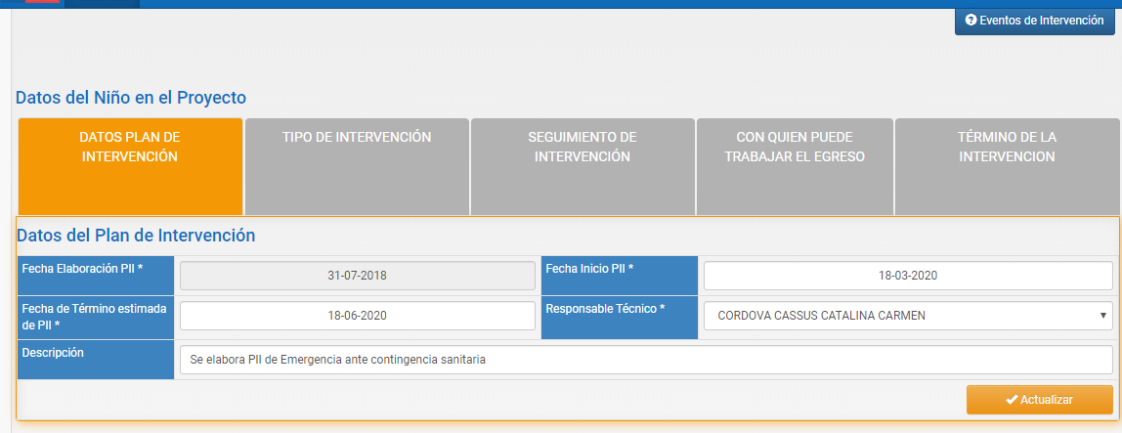
Actualizar los diagnósticos sociales y el plan de intervención en Senainfo.
En última instancia, se espera que ustedes definan la mejor manera de resolver, de acuerdo a las particularidades y realidades de sus programas.

Slide 8
Ejemplos de supervisiones técnicas remotas por contingencia sanitaria
PPF ILLAPEL | PPF QUILICURA
Supervisora refiere que hará supervisión a 5 casos. Solicita: -Acta de ingreso -Diagnóstico o Informe Situacional -Respaldo de la remisión de informe situacional a SITFA. -Plan de Intervención Individual (desde el ingreso del usuario/a). -Informe de cumplimiento (desde el ingreso del usuario/a). -Respaldo de la remisión de informe a SITFA. | Supervisora refiere que hará supervisión a 5 casos. Solicita: -Informes Diagnósticos con verificador de envío al tribunal en el caso de los judicializados. -Último PII. -Último informe de avance. -Registros de intervención de los meses de marzo, abril y mayo.

Slide 9
Paseo Presidente Errázuriz Echaurren 2631, Piso 5 - Providencia
Mesa Central +56 2 2873 7900
www.ciudaddelnino.cl

